Slide 1
回馈社会，全面开源“Kingst51”所有资料。
“Kingst51”开发板以0利润成本价销售（公开完整成本清单）
配套书籍：手把手教你学51单片机
--C语言版（第3版）
13-2：DS18B20温度传感器例程
关注各大直播平台：金沙滩电子课堂，直播授课答疑
青岛金思特电子有限公司
（金沙滩工作室）
作者：宋雪松

Slide 2
DS18B20.c
1、void DelayX10us(unsigned char t)/* 软件延时函数，延时时间(t*10)us */
2、bit Get18B20Ack()/* 复位总线，获取存在脉冲，以启动一次读写操作 */
3、void Write18B20(unsigned char dat)/* 向DS18B20写一个字节，dat-待写入字节*/
4、unsigned char Read18B20()/* 从DS18B20读取一个字节，返回值-读到的字节 */
5、bit Start18B20()/* 启动一次18B20温度转换，返回值-表示是否启动成功 */
6、bit Get18B20Temp(int *temp)/* 读取DS18B20转换的温度值，返回值-表示是否读取成功 */

Slide 3
main.c
1、void main() //每隔1秒读取一次温度，并且在数码管上显示出来，并且启动下一次转换。
2、void ConfigTimer0(unsigned int ms)/* 配置并启动T0，ms-T0定时时间 */
3、void InterruptTimer0() interrupt 1 /* T0中断服务函数，完成1秒定时 */

Slide 4
Led.c
1、void InitLed()/* LED初始化函数 */
2、void LedScan()/* LED动态扫描函数，在定时中断中调用 */
2、void LedNumber(unsigned char index, unsigned char num, unsigned char point)
/* 数码管上显示一位数字，index-数码管位索引(从右到左对应0～5)，
num-待显示的数字，point-代表是否显示该位上的小数点 */

Slide 5
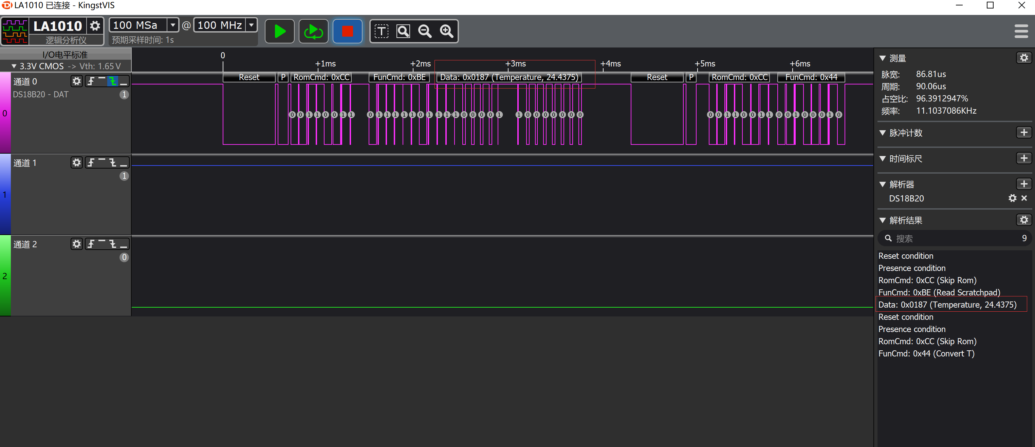
使用逻辑分析仪分析测量DS18B20

Slide 6
金沙滩工作室业务介绍
金沙滩工作室：单片机嵌入式教学
青岛金思特电子有限公司：逻辑分析仪、智能仪器
青岛方寸间智能科技有限公司：五子棋、围棋智能电子棋盘

